Slide 1
火锅咕嘟咕嘟，我心扑通扑通
小学生营养膳食
右手拿勺，左手扶碗！端起碗来大口喝汤
学校 班级

Slide 2
激发兴趣
https://www.ypppt.com/
认识明理
目录
深入生活
不健康的食品

Slide 3
第一部分
激发兴趣
右手拿勺，左手扶碗！端起碗来大口喝汤

Slide 4
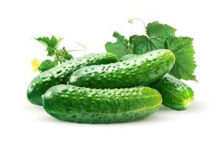
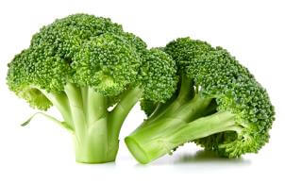
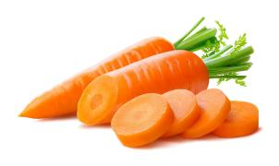
小朋友们，我们先来看一组照片
黄瓜
胡萝卜
西兰花

Slide 5
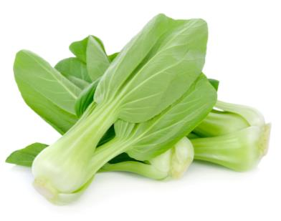
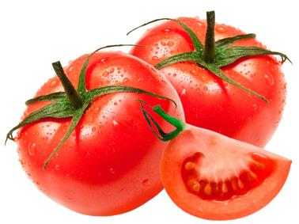
小青菜
西红柿

Slide 6
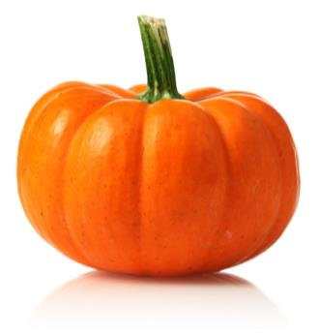
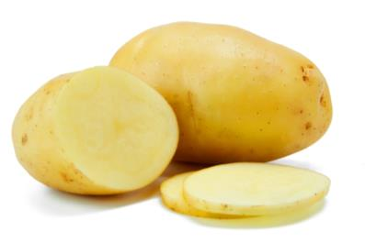
南瓜
土豆

Slide 7
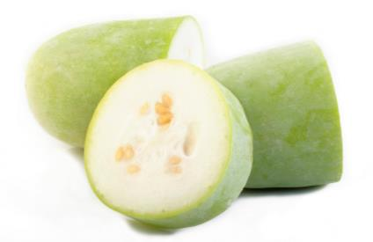
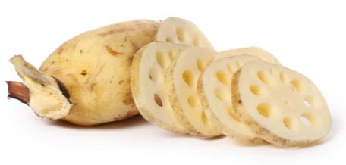
莲藕
冬瓜

Slide 8
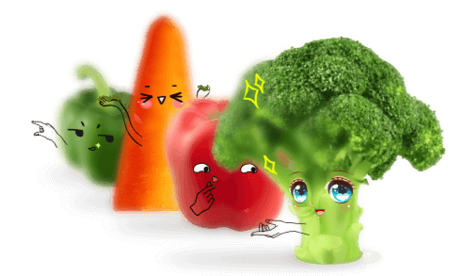
膳食计划
哪些菜是你最喜欢吃的？
哪些菜你不喜欢吃呢？
为什么不喜欢？

Slide 9
第二部分
认识明理
右手拿勺，左手扶碗！端起碗来大口喝汤

Slide 10
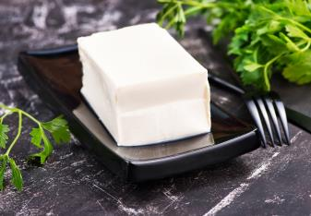
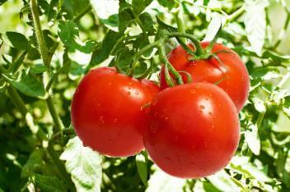
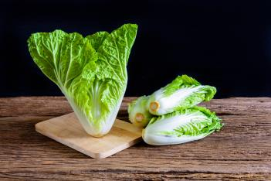
活动：自我介绍
你们不喜欢它们，可它们是你们身体里不可缺少的朋友呢！
你们看，这是什么？（出示：豆腐、番茄、白菜）听听它们的自我介绍吧！

Slide 11
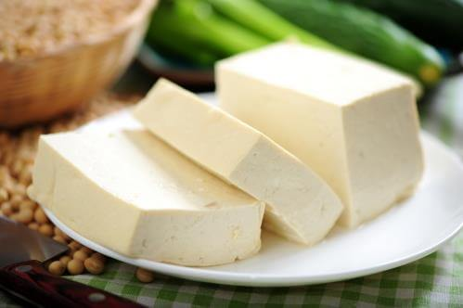
豆腐的自我介绍
豆腐
我是又白又嫩的豆腐，是用圆溜溜的黄豆加工而成的，既柔软又有弹性，吃了不会胖，还可以预防心脏病。

Slide 12
番茄的自我介绍
番茄
我有两个名字，大名叫西红柿，小名叫番茄，我是蔬菜中长得最漂亮的一个，我的本领可大着哩！我含有很多水分、糖分和维生素，人们喜欢把我当成水果来吃，我可以防治牙齿出血、皮肤病、退高烧，还可以美容呢！

Slide 13
白菜的自我介绍
白菜
小朋友们好，我是你们不可少的好朋友白菜，瞧我这绿绿的裙子，不光好看，还含有丰富的维生素、叶绿素和人体必需的微量元素，谁要是不喜我，会影响消化、皮肤开裂的，快来和我做好朋友吧！
Notes:
https://www.ypppt.com/

Slide 14
白菜的自我介绍
听了小朋友的介绍，你们愿意做他们的好朋友吗？是呀，我们要跟它们做好朋友。有些小朋友不喜欢吃荤菜，比如说鱼、肉等都不要吃，这个也不好，因为它们含有丰富的脂肪和蛋白质，身体里也是不可缺少的。所以我们吃东西要注意荤素搭配。

Slide 15
第三部分
深入生活
右手拿勺，左手扶碗！端起碗来大口喝汤

Slide 16
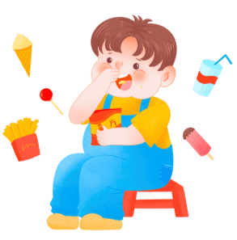
（一）如果平时不合理用餐，对你的身体是不利的
01
这个小朋友长得怎么样？越胖越好吗？为什么？
（行动缓慢，做了一点儿事就气喘吁吁，跳跃运动都做不起来，还容易生病，太胖了还会影响智力）
哎呀，怪不得，很多小胖墩要减肥。怎样才能苗条一点？（锻炼、少吃肉、多吃蔬菜）

Slide 17
02
这个小朋友长得怎么样？他为什么这么瘦？他的表情怎么样？
你从哪看出他不开心？是呀，身子长得瘦瘦的，就像一根豆芽。想想，他为什么不开心？
你看他长得面黄肌瘦，一点儿也没有精神，一副病态。

Slide 18
03
最近，他又发现牙又出血了，老师请你们当个小医生，能给他治治病吗？
当然，吃药也能治好，但食物也很重要。吃哪些食物也能帮他治病？
给她一些建议。是呀，多吃蔬菜和水果，增加维生素C，牙齿出血的毛病肯定会好的。

Slide 19
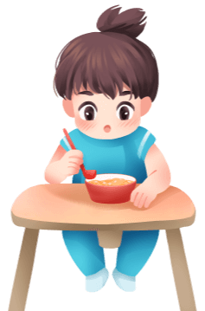
（二）经常便秘，除了吃药以外，在食物上注意些什么？
多吃水果香蕉、杂粮、蔬菜就没有这个痛苦了。小朋友的确要不挑食，不偏食，增加各种营养，这样身体才能长得棒！

Slide 20
第四部分
不健康的食品
右手拿勺，左手扶碗！端起碗来大口喝汤

Slide 21
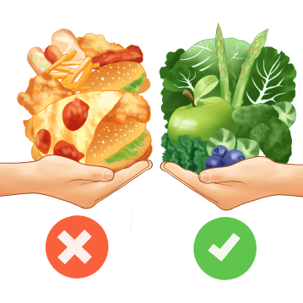
第一：油炸食品
导致心血管疾病；含致癌物质；破坏维生素。
第二：腌制类食品
导致高血压，肾负担过重，导致鼻咽癌等。

Slide 22
第三：加工类肉食品
第四：饼干类食品
含致癌物质：亚硝酸盐；含大量防腐剂。
食用香精和色素过多,严重破坏维生素；营养成分低。

Slide 23
第五：汽水可乐类食品
第六：方便类食品
含磷酸、碳酸，会带走体内大量的钙；含糖量过高。
盐分过高；热量过高，营养价值极低。

Slide 24
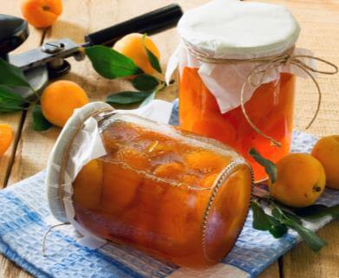
第七：罐头类食品
破坏维生素，使蛋白质变性；热量过多，营养成分低。
第八：话梅蜜饯类食品
含致癌物质：亚硝酸盐，含防腐剂。

Slide 25
第十：烧烤类食品
含大量致癌物质三苯四丙吡，导致蛋白质碳化变性。
第九：冷冻甜品类食品
含奶油极易引起肥胖；含糖量过高影响正餐。

Slide 26
更多精品PPT资源尽在—优品PPT！
www.ypppt.com
PPT模板下载：www.ypppt.com/moban/ 节日PPT模板：www.ypppt.com/jieri/
PPT背景图片：www.ypppt.com/beijing/ PPT图表下载：www.ypppt.com/tubiao/
PPT素材下载： www.ypppt.com/sucai/ PPT教程下载：www.ypppt.com/jiaocheng/
字体下载：www.ypppt.com/ziti/ 绘本故事PPT：www.ypppt.com/gushi/
PPT课件：www.ypppt.com/kejian/
Notes:
模板来自于 优品PPT https://www.ypppt.com/

